Slide 1
페이지네이션 구현을 위한 값 계산하기
2023. 03. 24.

Slide 2
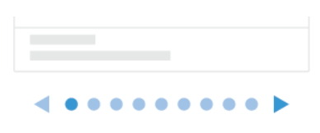
페이지네이션(Pagination)이란?
페이지네이션이란 여러개의 컨텐츠를 여러 페이지로 나누고 페이지 번호 버튼, 이전 버튼, 다음 버튼을 눌러서 특정한 페이지를 이동하는 기능입니다.

Slide 3
페이지네이션 기능 구현에 필요한 것
한 페이지에 보여주고자 하는 페이지 버튼의 개수
한 페이지에 보여주고자 하는 컨텐츠의 개수
이전, 다음 버튼

Slide 4
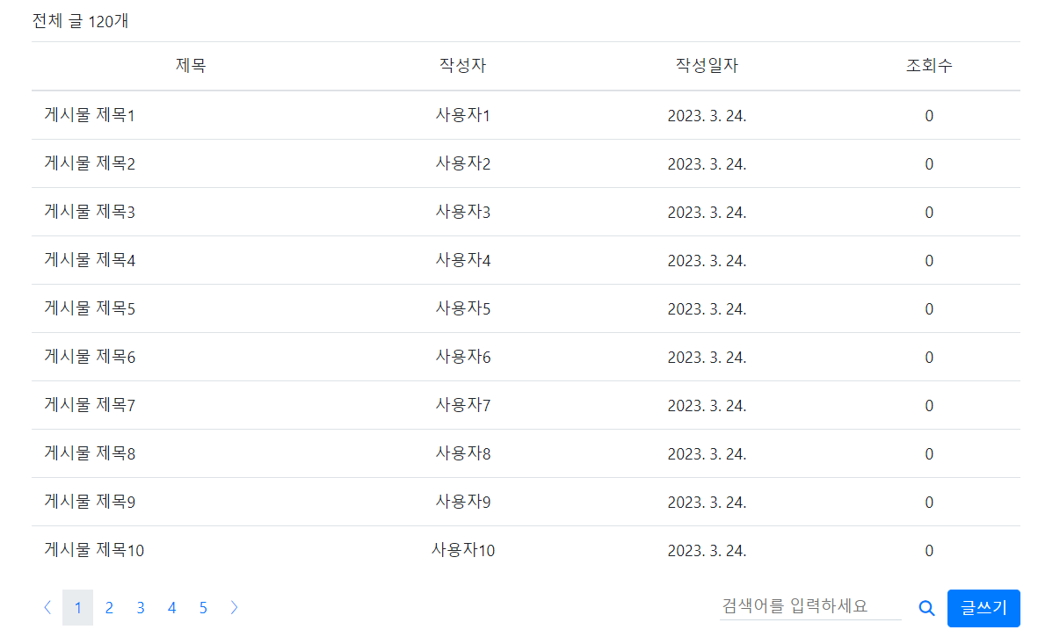
한 페이지에
보여주고자 하는
컨텐츠의 개수
다음 버튼
이전 버튼
한 페이지에 보여주고자 하는 페이지 버튼 개수

Slide 5
페이지네이션 개발에 필요한 4가지 값
총 페이지 개수
화면에 보여질 페이지 그룹
화면에 보여질 페이지의 첫번째 페이지 번호
화면에 보여질 페이지의 마지막 페이지 번호

Slide 6
총 페이지 개수 계산
총 페이지 수 = Math.ceil(전체 컨텐츠 개수 / 한 페이지에 보여주고자 하는 컨텐츠의 개수)
전체 컨텐츠 개수 = 123
1
2
3
4
5
한 페이지에 보여줄 컨텐츠의 개수 = 10
6
7
8
9
10
총 페이지 수 = Math.ceil(123 / 10) = 13
11
12
13

Slide 7
페이지 그룹 계산
화면에 보여질 페이지 그룹 = Math.ceil(현재 페이지 번호 / 한 화면에 보여질 페이지 개수)
전체 페이지 = 13
1
2
3
4
5
현재 페이지 번호 = 8
6
7
8
9
10
화면에 보여줄 페이지 개수 = 5
현재 페이지 그룹 = Math.ceil(8 / 5) = 2
11
12
13

Slide 8
첫번째 번호 계산
어떤 한 페이지 그룹의 첫번째 페이지 번호 = ((페이지 그룹 - 1) * 한 화면에 보여질 페이지 개수) + 1
전체 페이지 = 13
1
2
3
4
5
현재 페이지 그룹 = 2
6
7
8
9
10
화면에 보여줄 페이지 개수 = 5
첫번째 번호 = (2 – 1) * 5 + 1 = 6
11
12
13

Slide 9
마지막 번호 계산
어떤 한 페이지 그룹의 마지막 페이지 번호 = 페이지 그룹 * 한 화면에 보여질 페이지 개수
(단, 페이지 그룹 * 한 화면에 보여질 페이지 개수의 값이 전체 페이지보다 크다면 전체 페이지가 마지막 페이지 번호가 됩니다)
전체 페이지 = 13
1
2
3
4
5
현재 페이지 그룹 = 2
6
7
8
9
10
화면에 보여줄 페이지 개수 = 5
마지막 번호 = 2 * 5 = 10
11
12
13

Slide 10
마지막번호가 전체 페이지보다 큰 경우
전체 페이지 = 13
1
2
3
4
5
현재 페이지 그룹 = 3
6
7
8
9
10
화면에 보여줄 페이지 개수 = 5
마지막 번호 = 3 * 5 = 15 => 13
마지막 번호가 15인데 반해 전체 페이지는 13페이지이므로 마지막 번호는 13이 됩니다.
11
12
13

